Slide 1
Comment adapter un document de type .DOC pour les « dys »

Slide 2
Etape 01
Sélectionner tout le texte à modifier : crtl + A
ou
cliquer sur « Sélectionner » puis « Sélectionner tout ».

Slide 3
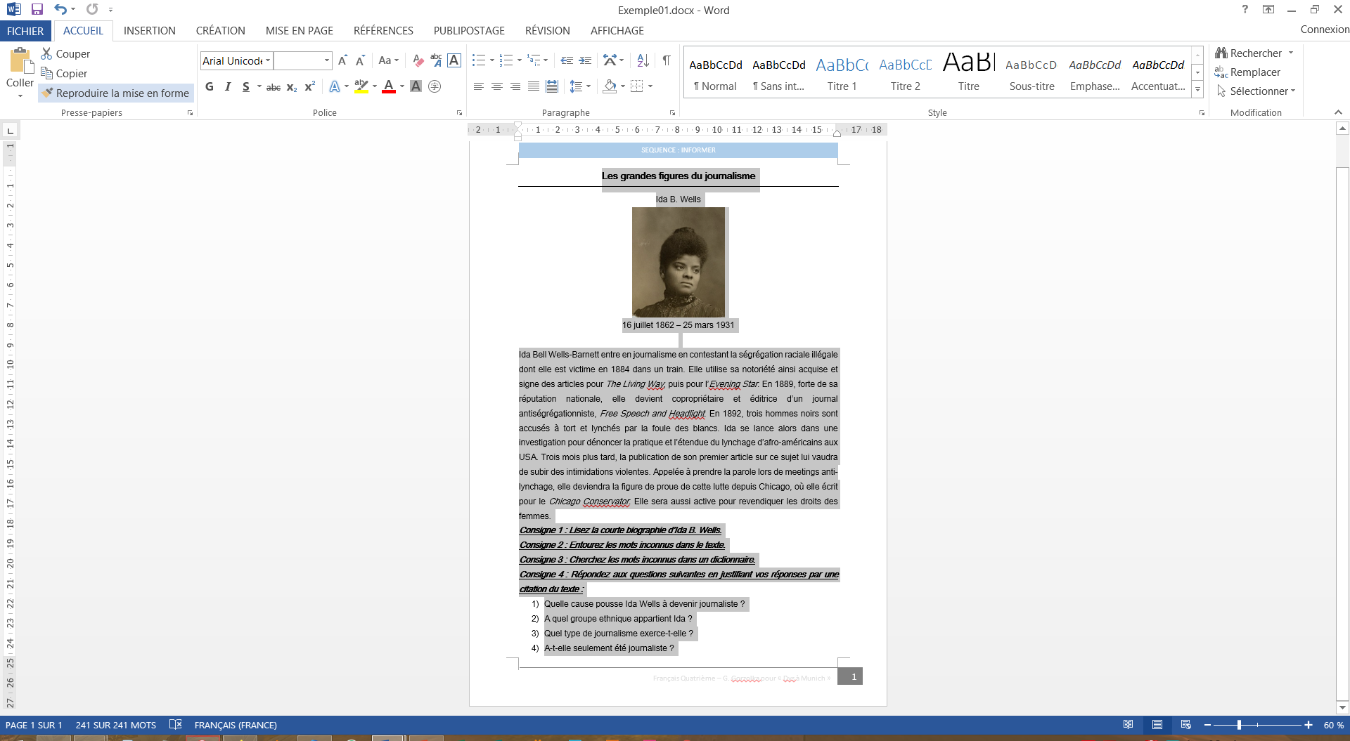

Slide 4
Etape 02
Modifier l’espacement entre les caractères :
Cliquer sur « Police » puis sur l’onglet « paramètres avancés »
A côté de la mention « Espacement », cliquer sur la flèche de menu déroulant puis sur « étendu ».
Dans la case voisine adjointe à « De », taper « 0,5 pt » ou « 1 pt » selon votre choix.
Cliquer sur « OK » en bas de la fenêtre.

Slide 5
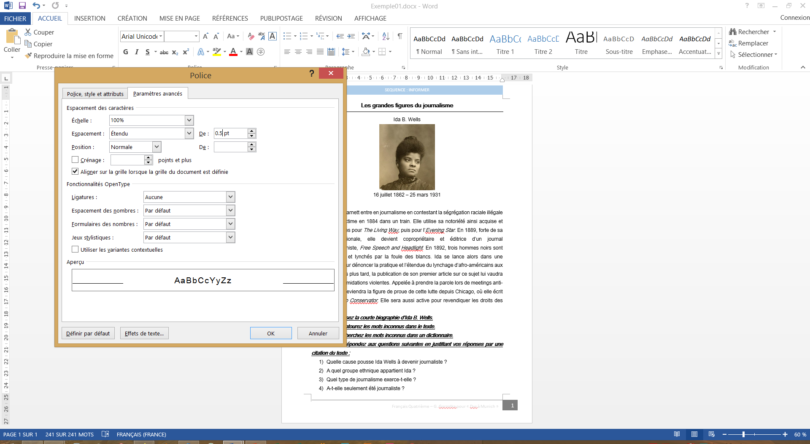

Slide 6
Etape 03
Modifier la police de caractères :
Dans le bandeau, sur l’onglet « accueil », cliquer sur la flèche de menu déroulant près du nom de la police actuelle puis sur « Comic sans MS »;
A côté de la case de sélection de la police, dans la case de taille de police, cliquer sur la flèche de menu déroulant puis sur « 14 ».

Slide 7
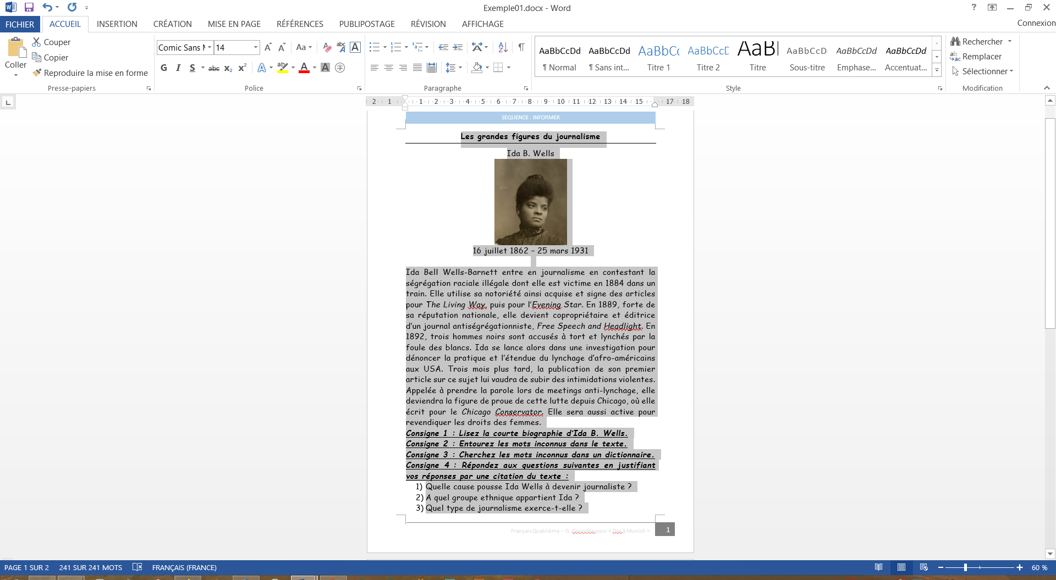

Slide 8
Etape 04
Aérer le texte :
Cliquer sur « Paragraphe » dans l’onglet « accueil » du bandeau : la fenêtre « Paragraphe » s’ouvre.
Dans la section « Espacement » de l’onglet « Retrait et espacement » de la fenêtre « Paragraphe », cliquer sur la flèche supérieure de menu déroulant de la case à côté de la mention « Avant » jusqu’à afficher « 6 pt ». Au besoin, cliquer sur la flèche inférieure de menu déroulant de la case à côté de la mention « Après » jusqu’à afficher « 0 pt ».
Dans la section « Intervalle », cliquer sur la flèche de menu déroulant et sélectionner « 1,5 ligne ».
Cliquer sur « OK » en bas de la fenêtre.

Slide 9
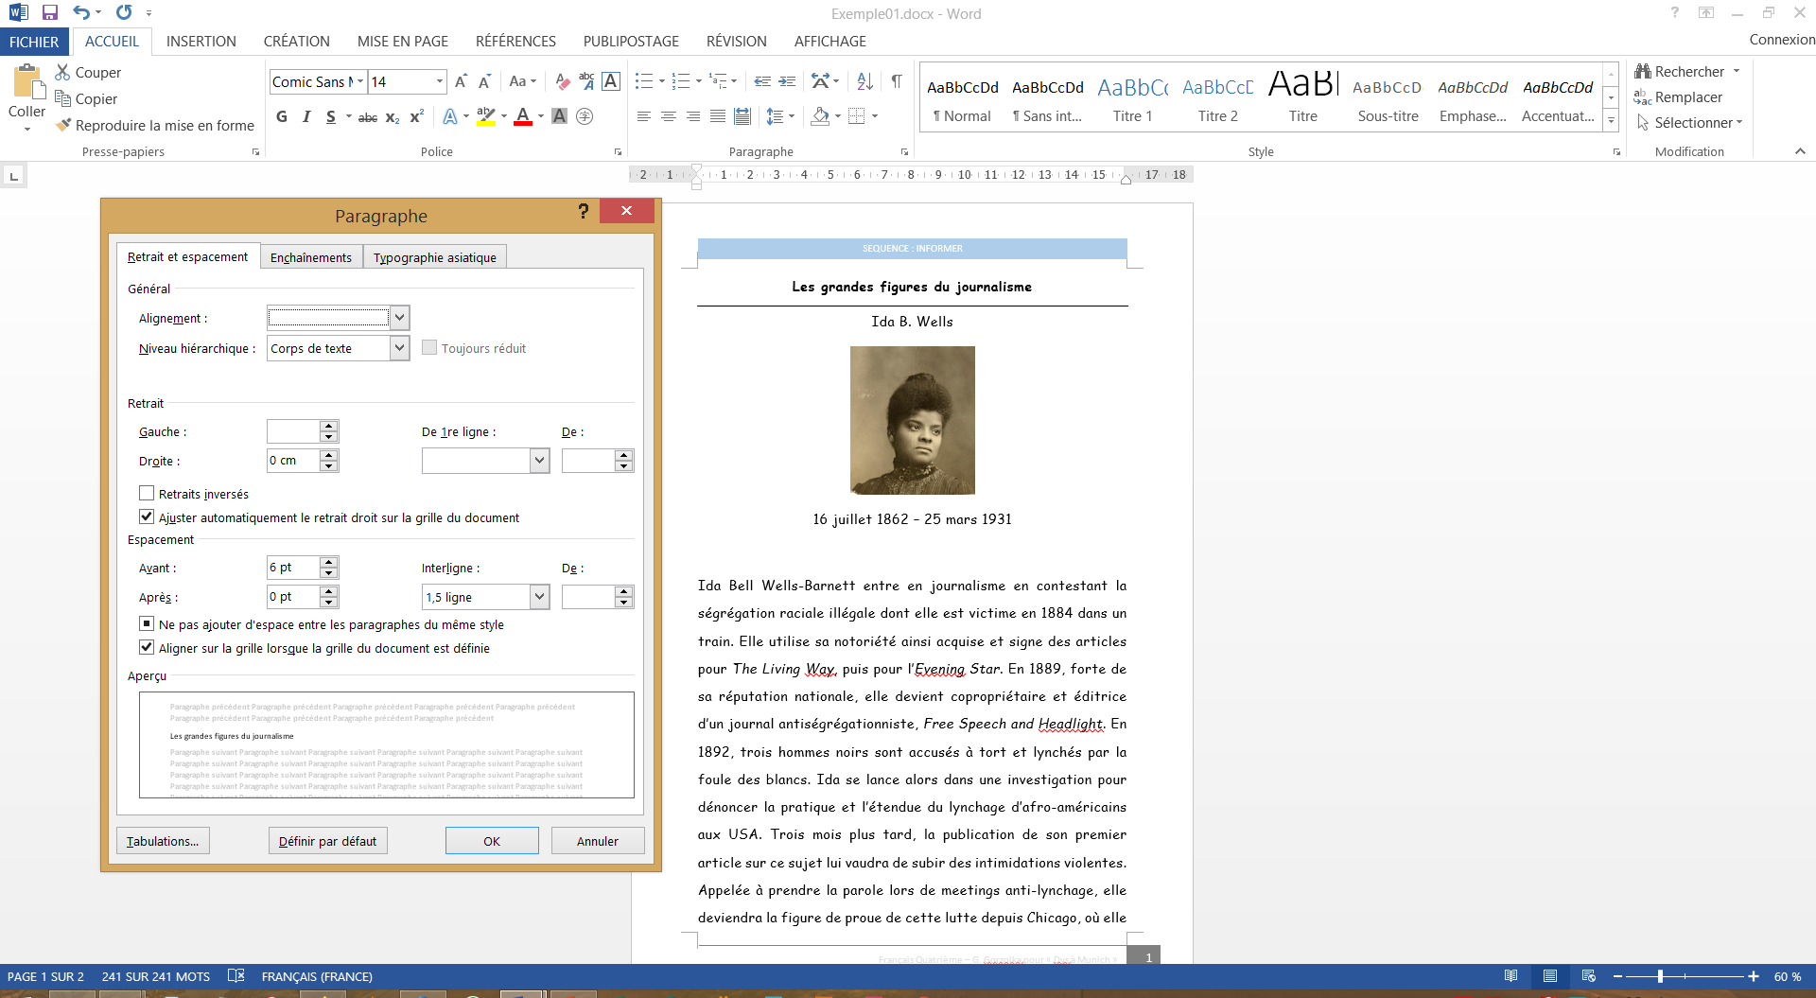

Slide 10
Etape 05
Adapter la couleur des caractères du texte :
Appuyer simultanément sur les touches « ctrl » et « d » ou cliquer sur la petite flèche en bas à droite de la section « Police » dans l’onglet « accueil » du bandeau : la fenêtre « Police » s’ouvre.
Sur l’onglet « Police, style et attributs » de la fenêtre « Police », cliquer sur « Effets de texte » en bas de la fenêtre. Une nouvelle fenêtre s’ouvre. Cliquer sur « Remplissage du texte » pour ouvrir le menu correspondant.
Dans la fenêtre « Effets de mise en forme d’un texte », cocher d’abord « Remplissage dégradé », puis sélectionner « Linéaire » grâce à la flèche de menu déroulant près de la mention « Type ». Ensuite, cliquer sur la flèche de menu déroulant près de la mention « Orientation » et sélectionner « Linéaire vers le bas ». La mesure d’angle donnée doit être « 90° ».
Dans la section « Points de dégradés », sélectionner le curseur à l’extrémité droite puis appuyer sur la case montrant un curseur et une croix rouge au bout de la section à droite pour le supprimer. Sélectionner le second curseur en partant de la gauche et le supprimer de la même manière.
Appuyer sur le curseur à l’extrémité gauche pour le sélectionner. Cliquer sur la flèche de menu déroulant de la case « Couleur » et sélectionner une couleur assez claire.
Appuyer sur le second curseur pour le sélectionner. Cliquer sur la flèche de menu déroulant de la case « Couleur » et sélectionner le noir.
Cliquer sur « OK » en bas de la fenêtre « Effets de mise en forme d’un texte », puis sur « OK » en bas de la fenêtre « Police ».

Slide 11
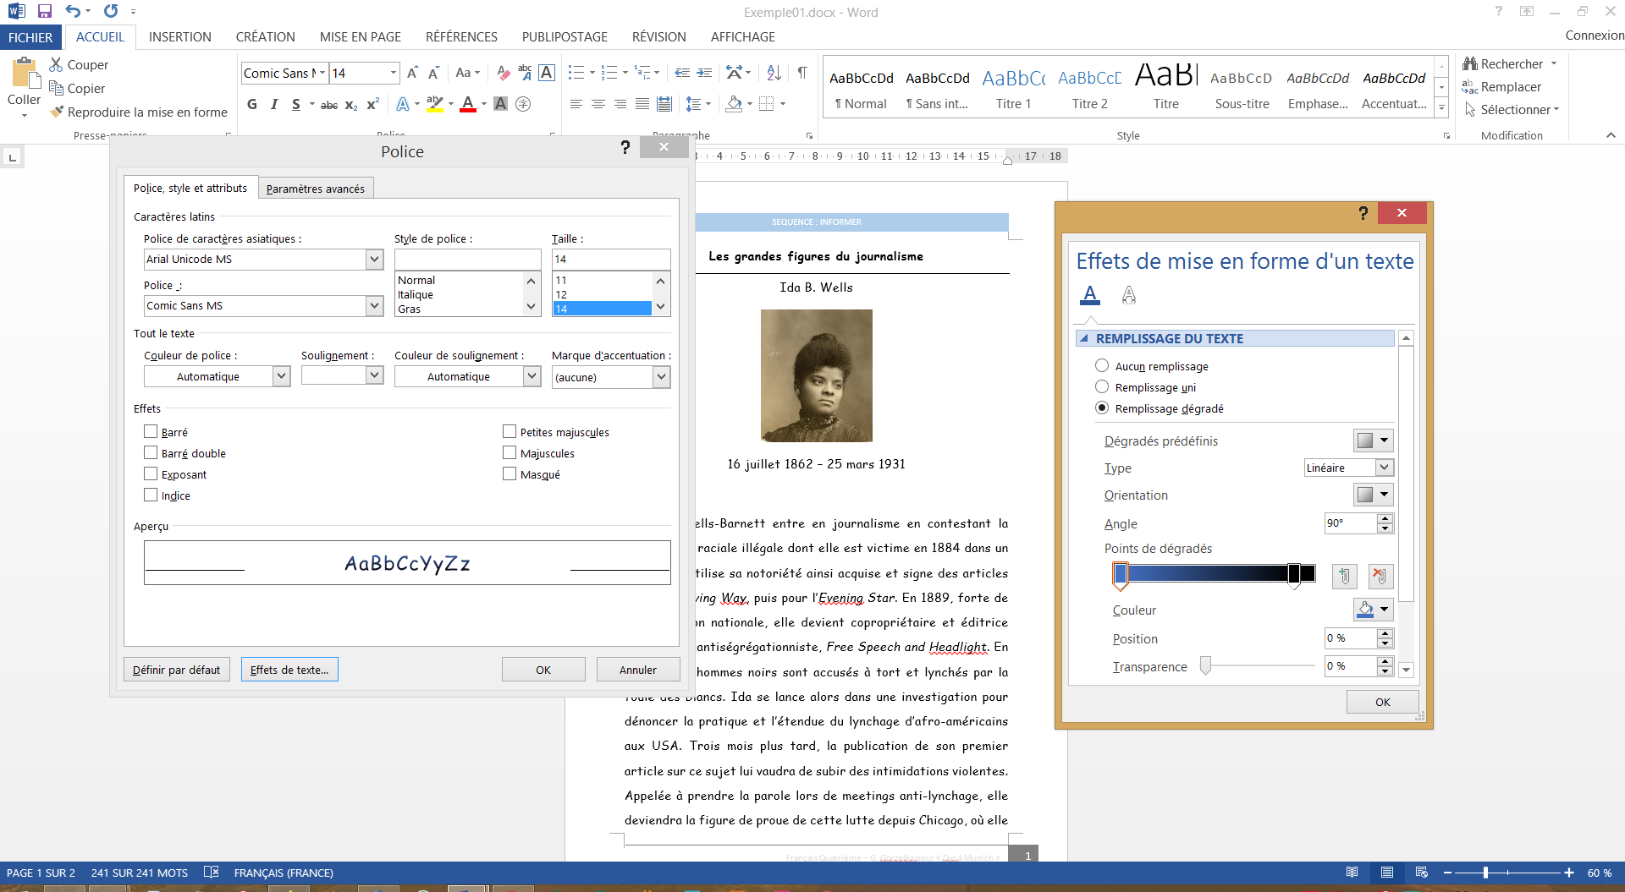

Slide 12
Etape 06
Finaliser la mise en page, agrandir le titre, ajouter ou retirer des interlignes au besoin.
Enregistrer le document adapté.

Slide 13
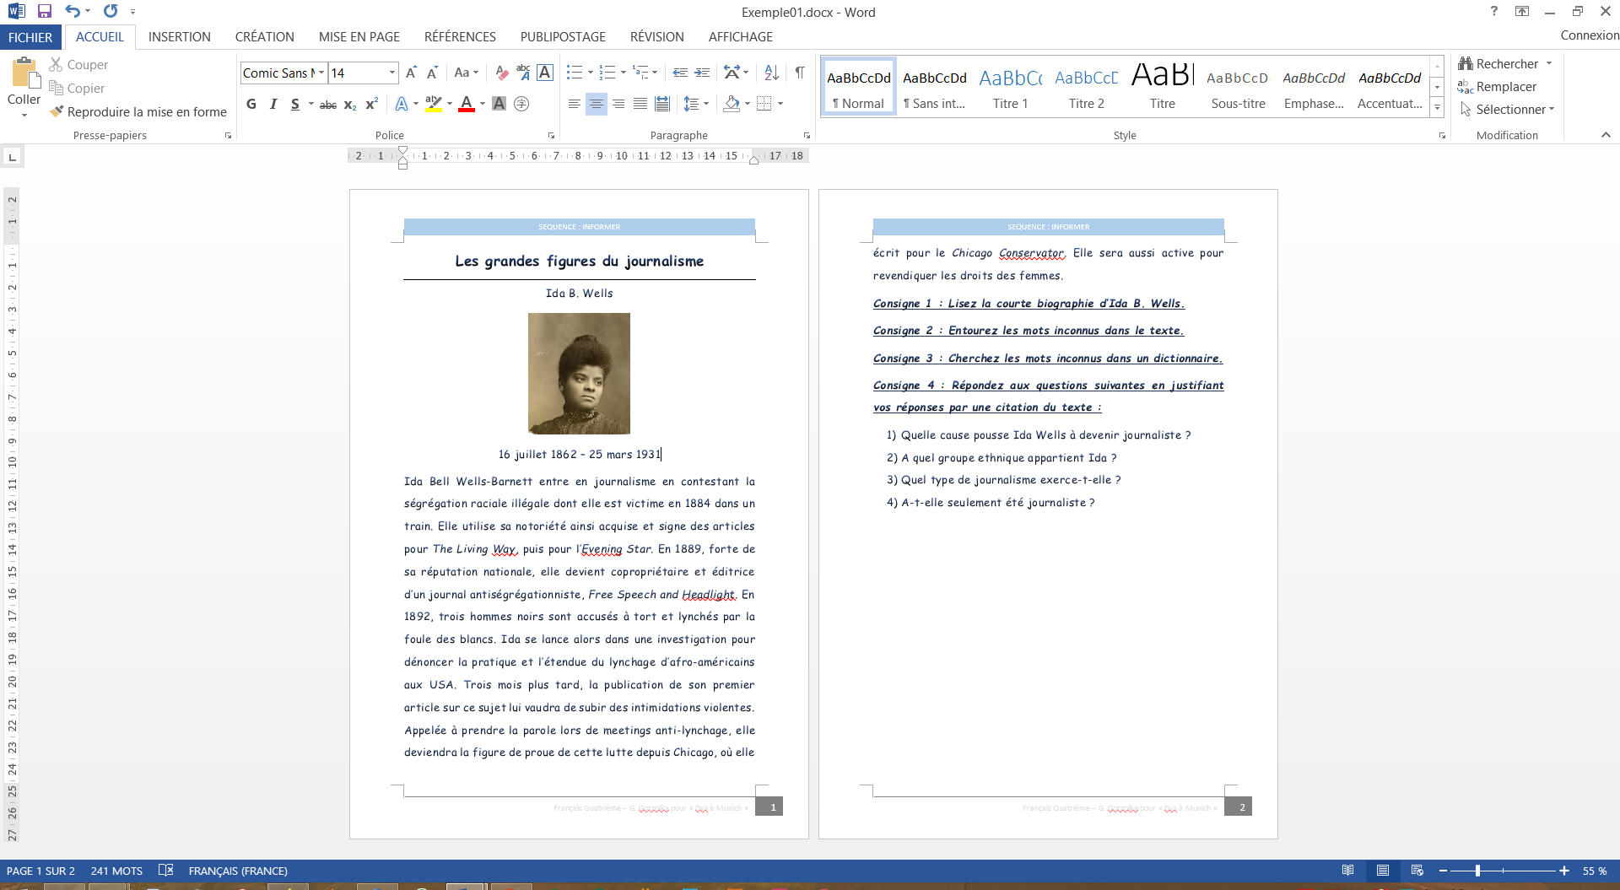

Slide 14
Version finale
Le texte est plus aéré, et le dégradé dans les lettres aide les élèves « dys » à poser plus facilement la lettre dans le bon sens pour pouvoir la reconnaître et donc lire.

Slide 15
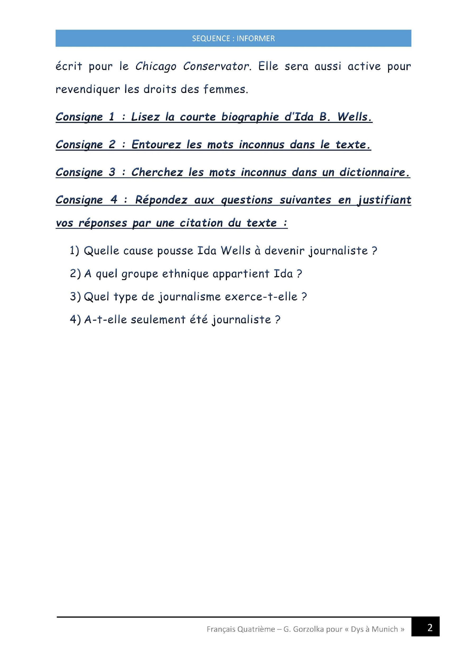

Slide 16
Autre adaptation possible
Sélectionner avec la souris et en maintenant la touche « Ctrl » enfoncée toutes les lettres muettes (qui ne se lisent pas), puis en modifier la couleur de police en gris.
Sélectionner avec la souris et en maintenant la touche « Ctrl » enfoncée une syllabe sur deux, puis en modifier la couleur de police en rouge.
Sélectionner avec la souris et en maintenant la touche « Ctrl » enfoncée les syllabes restantes, puis en modifier la couleur de police en vert.

Slide 17
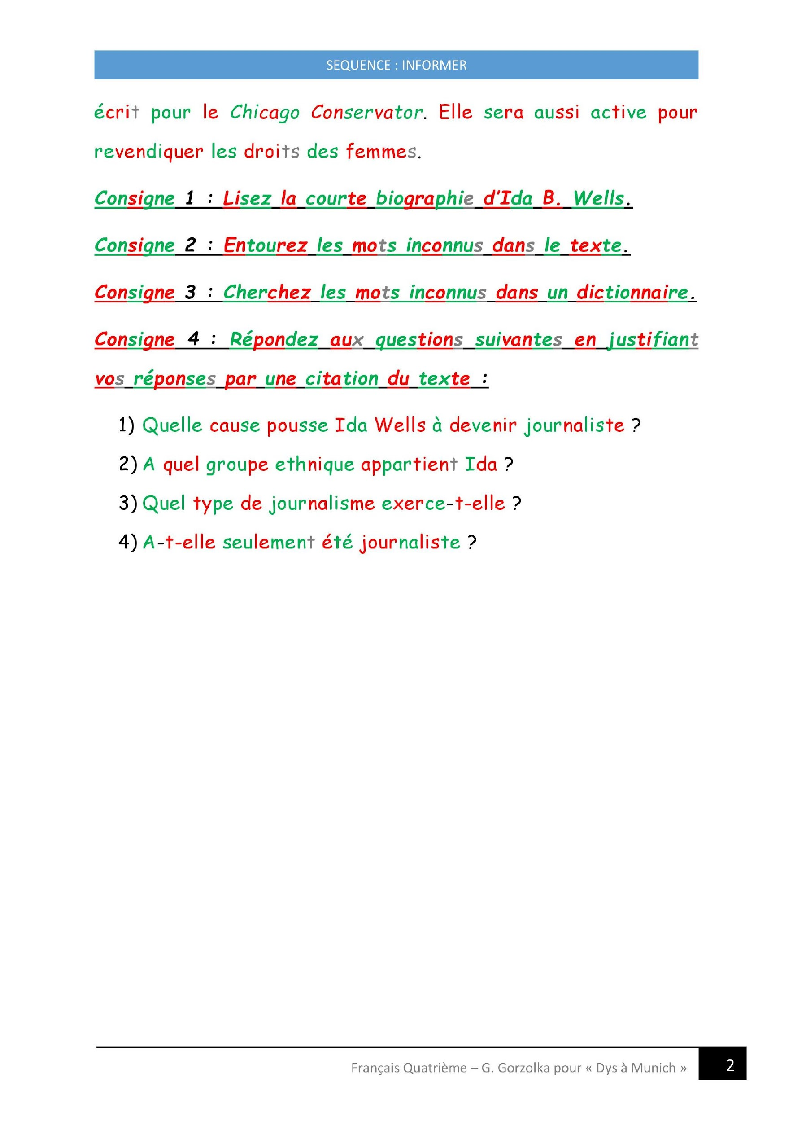

Slide 18
Version finale syllabée
Le texte est plus aéré, et le découpage en syllabes colorées aident certains élèves « dys » à lire plus rapidement.
Cette adaptation peut être intéressante en CP ou CE.
Personnellement, je trouve que le résultat fait mal aux yeux. De plus, cette adaptation est très chronophage et le choix des règles de découpage en syllabes pour respecter, soit les segmentations syllabiques écrites, soit celles orales en marquant les liaisons, est un casse-tête. Enfin, cette adaptation permet rapidement aux enfants de lire des textes seuls, guidés par les couleurs, mais ralentit en réalité leur acquisition d’autonomie dans la lecture, car les élèves deviennent vite dépendants de ce code et ont du mal à s’en passer. Ils n’assimilent pas non plus aussi vite et bien les règles de liaisons ou d’identification des lettres muettes.

